Slide 1


Конвенция о правах ребенка.
Екатерина Енина
Факультет истории и права, 2 курс
si-sv.com

Slide 2


«Конвенция о правах ребенка»- документ, в котором определены права и обязанности детей.
В Конвенции идет речь о том, что у всех детей на Земле были одинаковые права.
Конвенция – большой документ, содержащий около 50 статей.

Slide 3



Slide 4



Slide 5



Slide 6



Slide 7

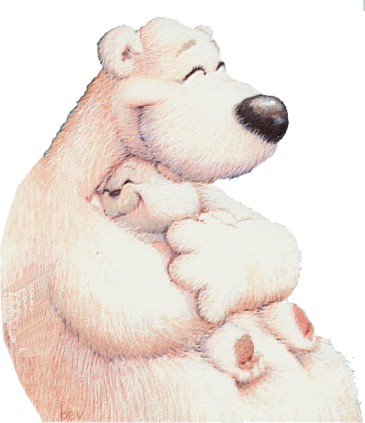

Slide 8
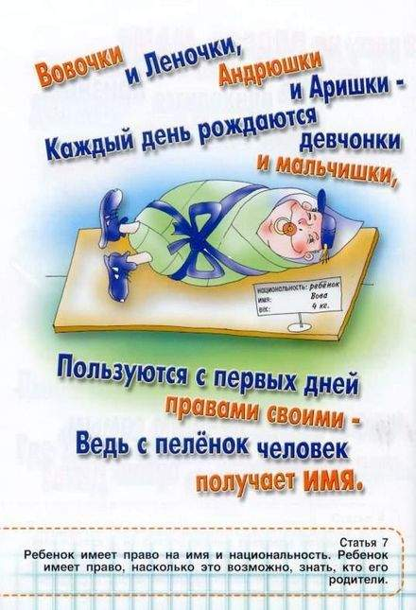

Мария
Иван
Семен
Сергей
Ольга

Slide 9



Slide 10
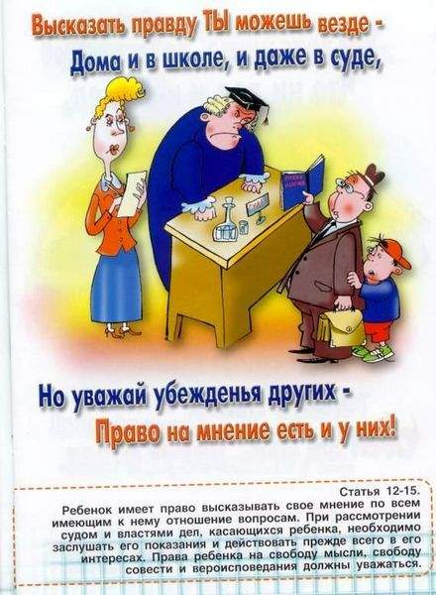


Slide 11



Slide 12




Slide 13



Slide 14



Slide 15
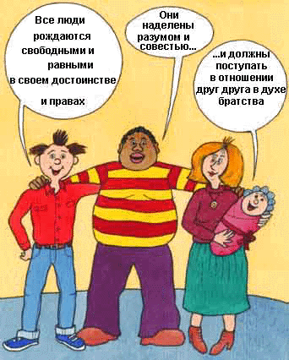

Slide 16
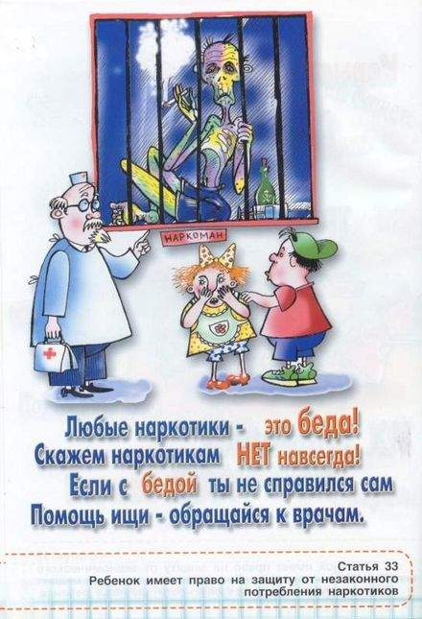


Slide 17

Статья 29 Конвенции гласит, что человек имеет не только права, но и обязанности.
Обязанность-это круг действий, возложенных на кого-то и обязательных для выполнения.
Задание: А какие обязанности есть у вас?

Slide 18
Календарь правовых праздников.

Slide 19
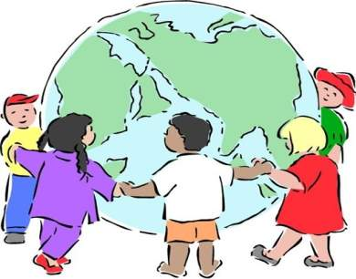

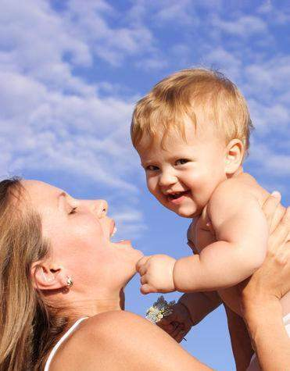
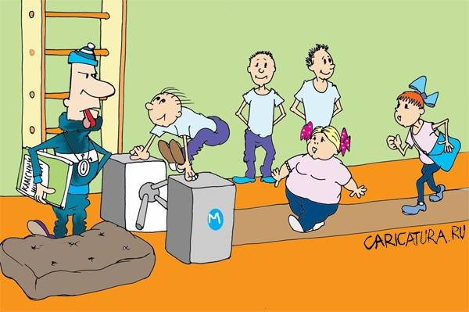
1 июня-
Международный день
защиты детей.

Slide 20
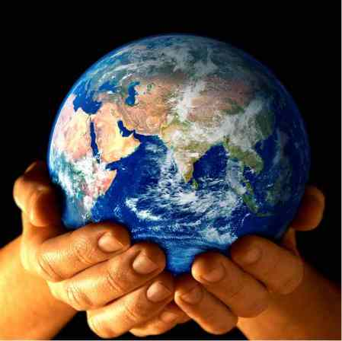

4 июня-
Международный день
детей-жертв агрессии.

Slide 21


Slide 22

10 декабря-
День прав человека.

Slide 23

12 декабря.

Slide 24

Спасибо за внимание.

